Slide 1

Della mattia Quentin 24/08/2024
24/08/2024
PRÉSENTATION Menu Maker by Qwenta

Slide 2
Sommaire
Contexte du projet
Aperçu de la maquette
Méthodologie utilisée
Tableau Kanban
Spécifications techniques
Veille technologique
Conclusion
Questions

Slide 3
Contexte du Projet
Menu Maker est une plateforme dédiée aux restaurateurs, leur permettant de créer, personnaliser et partager leurs menus sur les réseaux sociaux.
Les restaurateurs peuvent se connecter à leur compte de manière sécurisée pour commencer à créer un menu. Ils ont accès à diverses fonctionnalités, telles que la création de catégories de menus et l'ajout de plats dans ces catégories.
Ils peuvent personnaliser le style de leur menu en choisissant parmi une sélection de styles prédéfinis. Une fois le menu finalisé, ils ont la possibilité de l'exporter en PDF, de l'imprimer, ou de le partager directement sur des plateformes comme Deliveroo ou Instagram.
L'objectif de la plateforme Menu Maker est de fournir aux restaurateurs un outil complet pour créer, personnaliser, et partager leurs menus de manière simple et efficace.

Slide 4
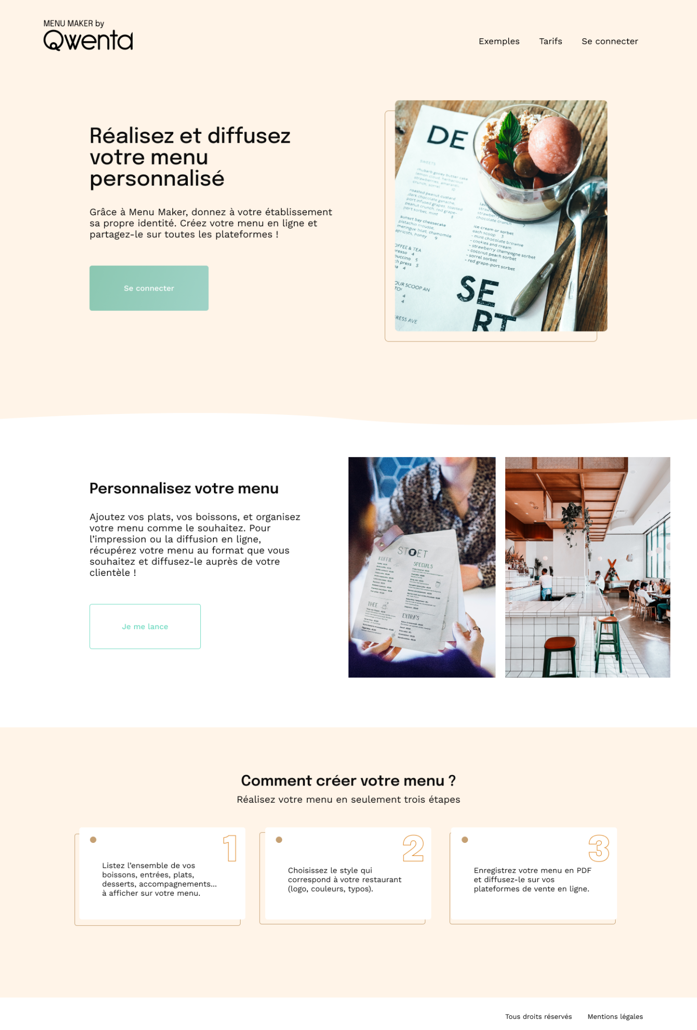
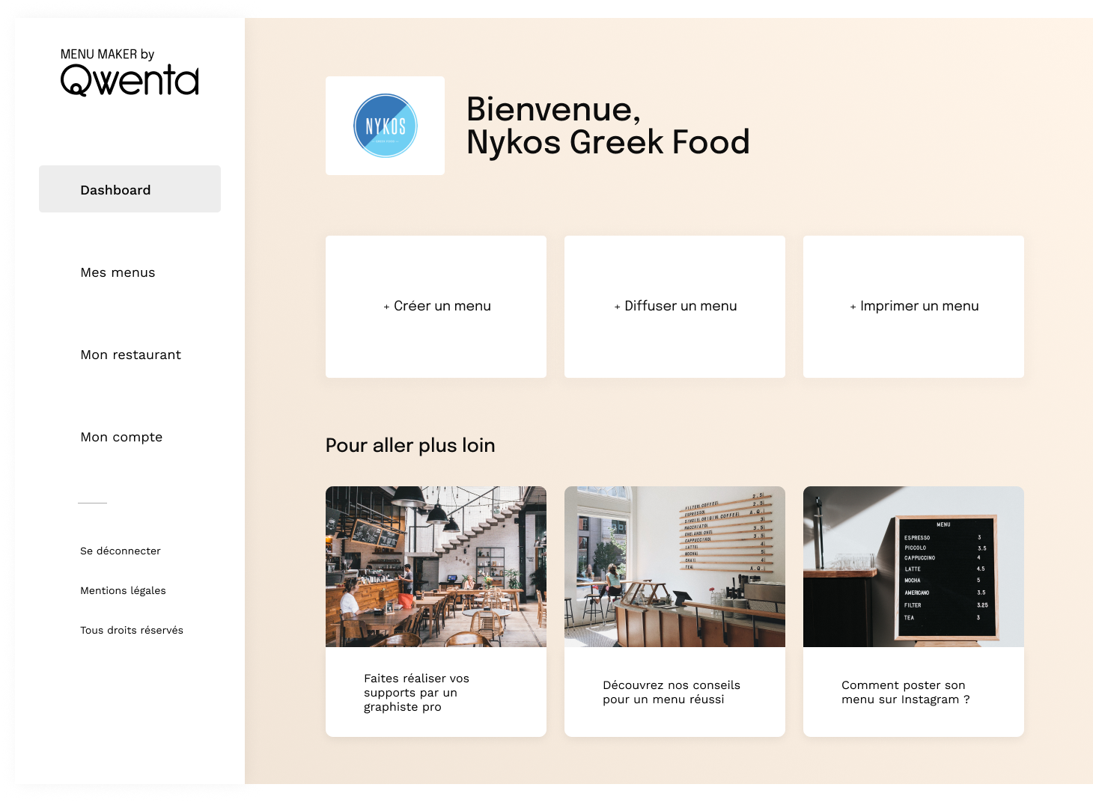
Aperçu de la maquette
Login
Dashboard
Démonstration des fonctionnalités clés

Slide 5
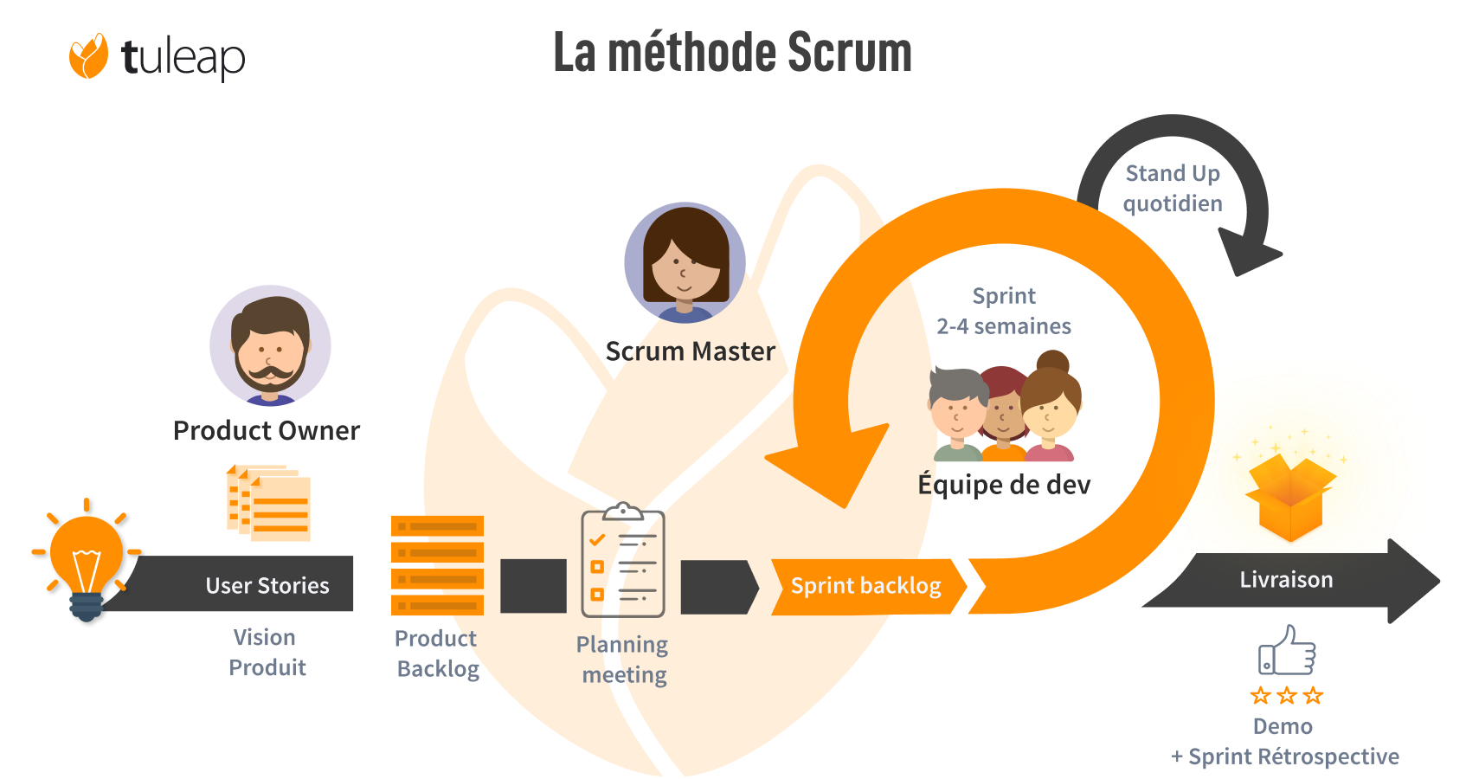
Méthodologie utilisée
Pour ce projet nous aurons besoin de nous centrer sur la flexibilité, la collaboration, et l'amélioration continue du projet et de l'équipe. Pour cela quoi de mieux de nous adapter, à une méthodologie Agile. Cela nous permettra d’avoir une approche itérative et incrémentale du développement.
Pour nous aider à implémenter cette méthodologie, il nous faut un cadre, et pour cela je conseille, SCRUM. Scrum, se concentre sur la gestion de projets complexes en découpant le travail en petites unités appelées "sprints".
Illustration de la méthode SCRUM (source tuleap)
Pour le projet Menu Maker, Scrum offre plusieurs avantages clés. Il améliore la collaboration en favorisant une communication continue entre les membres de l'équipe, alignant mieux les efforts sur les objectifs du projet.
Grâce à son approche itérative, Scrum permet une livraison plus rapide des fonctionnalités, avec des incréments réguliers qui peuvent être testés et ajustés en temps réel.
La flexibilité inhérente au cadre agile permet de répondre rapidement aux changements d'exigences, tandis que les revues de sprint et les rétrospectives assurent une amélioration continue du processus et du produit.
le Scrum Master est chargé de promouvoir et de soutenir Scrum tel que défini dans le Scrum Guide. en aidant tout le monde à comprendre la théorie, les pratiques, les règles et les valeurs de Scrum

Slide 6
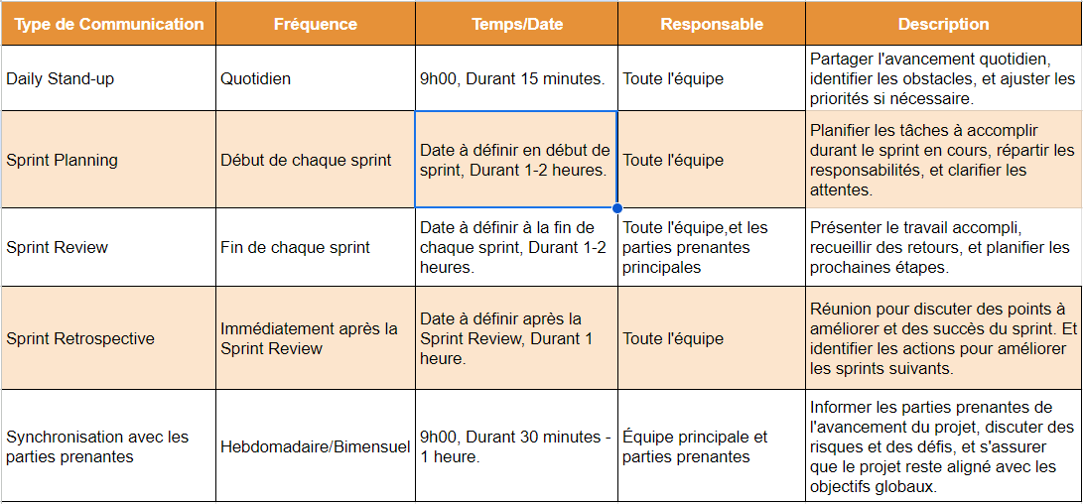
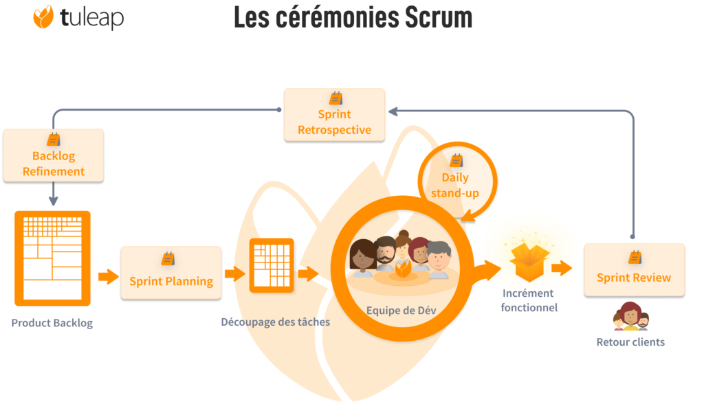
Structuration en Sprints : Durée et Objectifs
Sprints : Chaque sprint a une durée fixe, souvent de 2 à 4 semaines. Chaque sprint commence par un Sprint Planning. Une fois le sprint terminer, on finit par un Sprint Review. Enfin, un Sprint Retrospective.
Quotidiennement on aura un Daily Stand-up,

Slide 7
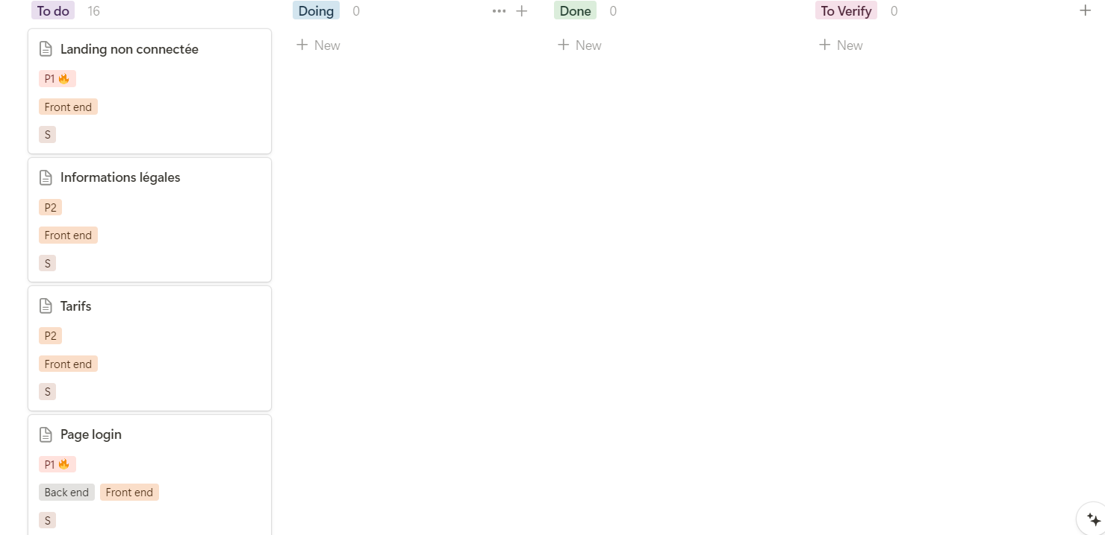

Suivi du projet avec le Kanban
Les User Stories (US) sont des descriptions courtes et simples de fonctionnalités ou de besoins du point de vue de l'utilisateur final.
Tâches Attribuées : Une fois les User Stories définies, elles sont décomposées en tâches spécifiques. Chaque tâche représente une étape ou une action à accomplir pour réaliser la User Story.
Lien Présentation tableau Kanban

Slide 8
Spécifications techniques
Présentation de l’usage du no-code
Versionning | Git et Github pour le suivi des versions
Framework | REACT (frontend) Node.js avec Express (BackEnd).
Base de données | MongoDB avec Mongoose, pour la gestion des schémas et des opérations avec la base de données, CRUD (BDD)
Authentification | Passport.js, gérer l'authentification de manière sécurisée.
API tiers | API Deliveroo API instagram Api QWENTA

Slide 9
Spécifications techniques
Schéma explicatif : Gestion des données avec MongoDB et Mongoose
MongoDB est une base de données NoSQL qui stocke les données sous forme de documents JSON, tandis que Mongoose est une bibliothèque qui facilite la gestion de ces données en définissant des schémas et en offrant des méthodes pour interagir avec MongoDB.
J’ai créer un diagramme pour illustrer comment les données sont gérées avec MongoDB et Mongoose.

Slide 10
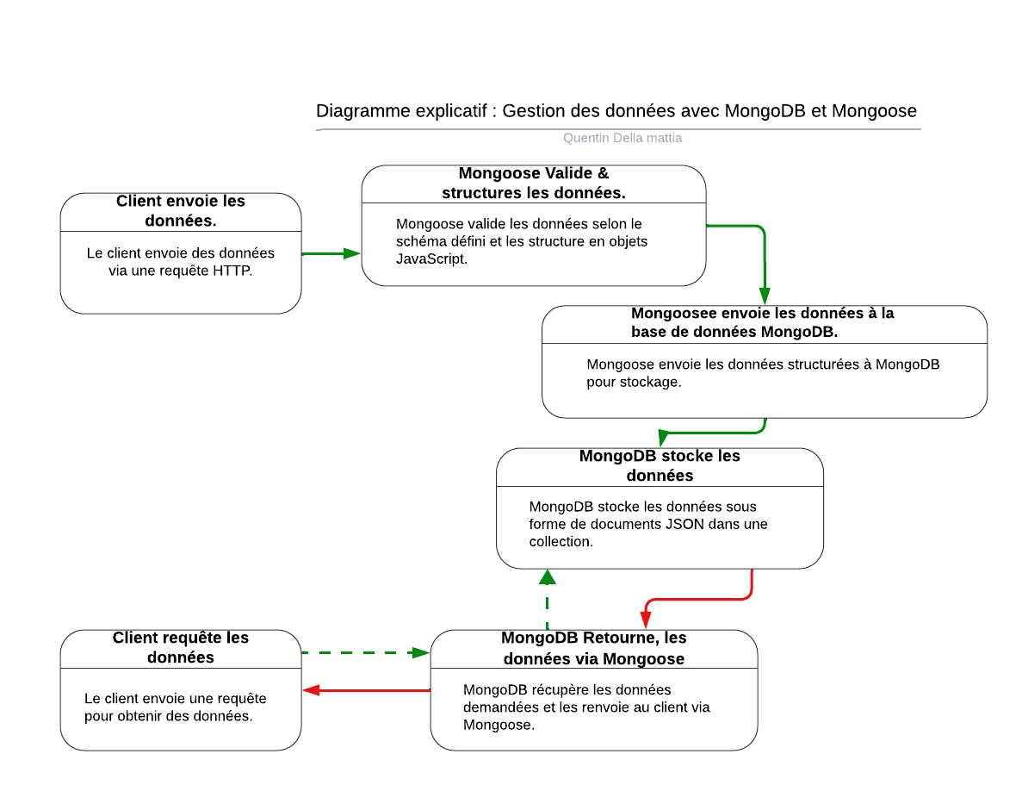
Spécifications techniques
Présentation de l’usage du no-code
Diagramme :

Slide 11
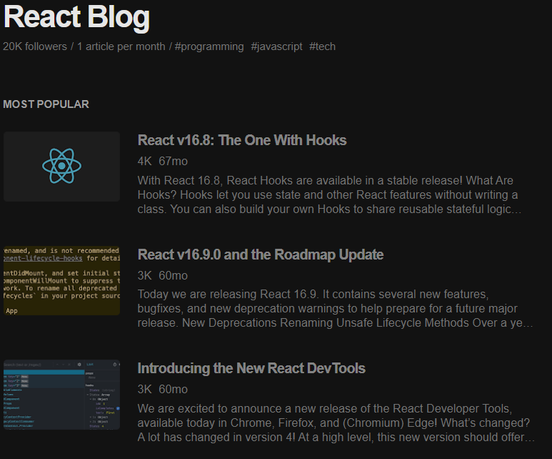
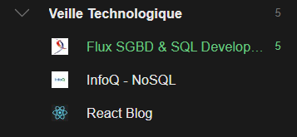


Veille Technologique
Présentation de l’usage du no-code
Exemple de Source : React Blog (reactjs.org/blog)
Explication du Choix : Le blog officiel de React est une source directe et fiable pour obtenir les dernières mises à jour, nouvelles fonctionnalités, et bonnes pratiques liées à React.
Exemple de Source : MongoDB Blog (mongodb.com/blog)
Explication du Choix : Le blog officiel de MongoDB est une excellente source pour les dernières informations sur les bases de données NoSQL, notamment MongoDB, qui est l'une des plus populaires.
La veille technologique aide à élaborer des spécifications techniques en apportant des informations récentes sur les innovations et les meilleures pratiques. Elle permet de créer des spécifications adaptées aux besoins actuels, d'anticiper les défis, et de choisir des solutions performantes, garantissant ainsi la qualité du produit.
Lien Veille technologique

Slide 12


Présentation de l’usage du no-code
Technologie retenue
Technologie frontend
Librairies React (react-hook-form, React-modal, …) et,
Framework SASS

Slide 13


Présentation de l’usage du no-code
Technologie retenue
Technologie Backend
Librairies Node.js (Passport, jsonwebtoken, bcrypt, Nodemailer, ...) et,
Framework Express.js (facilite, la création serveur).

Slide 14

Présentation de l’usage du no-code
Technologie retenue
Technologie Base de données
Base de donnees, geree par MongoDB

Slide 15


Présentation de l’usage du no-code
Technologie retenue
API Tiers

Slide 16
Conclusion
Présentation de l’usage du no-code
En conclusion, le projet Menu Maker vise à offrir une solution complète et intuitive pour les restaurateurs, en leur permettant de créer, personnaliser, et partager leurs menus de manière simple et efficace. Grâce à une méthodologie Agile, soutenue par Scrum, le développement se fera de manière itérative, assurant une flexibilité et une amélioration continue. Le suivi du projet à travers le Kanban garantira une gestion efficace des tâches. Enfin, les choix technologiques et les recommandations en matière de sécurité, d'accessibilité, et de maintenance assureront la pérennité et la performance de la plateforme. La veille technologique, organisée avec Wakelet, permettra de rester à la pointe des innovations et d'adapter le projet aux évolutions du marché.

Slide 17
QUESTIONS ?

